Slide 1
Finanční seminář pro příjemce z 1. výzvy
23. červen 2016, Praha, Konferenční centrum
Úvodní informace
Ministerstvo pro místní rozvoj| Odbor evr. územní spolupráce- Národní kontaktní místo v ČR

Slide 2
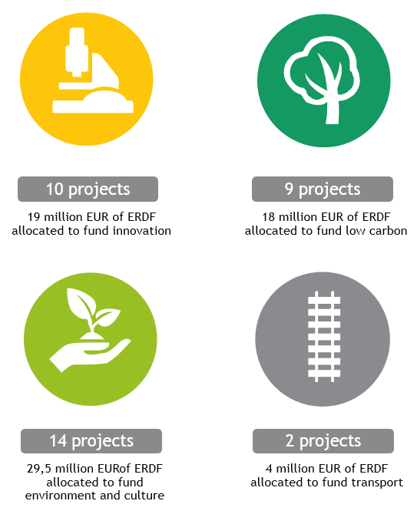
Výsledky 1. výzvy

Slide 3
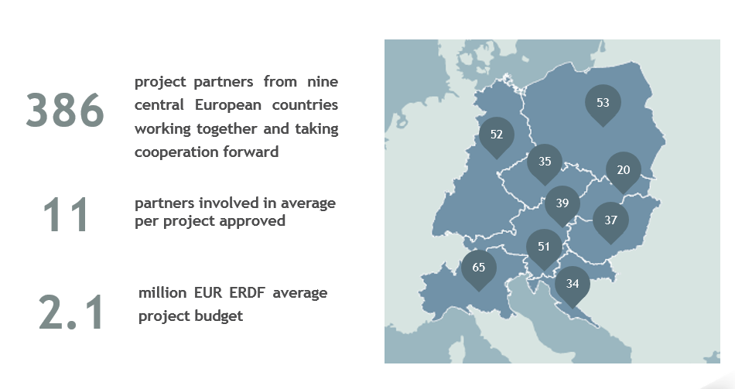
Výsledky 1. výzvy

Slide 4
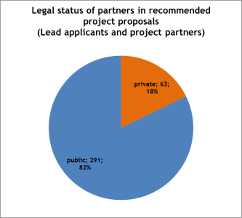
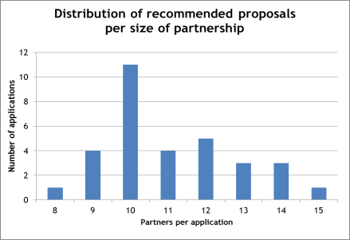
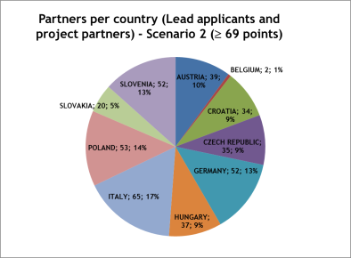
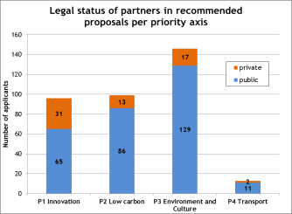
Výsledky 1. výzvy

Slide 5
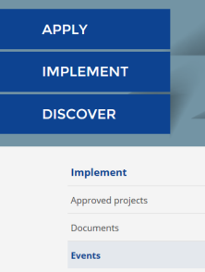
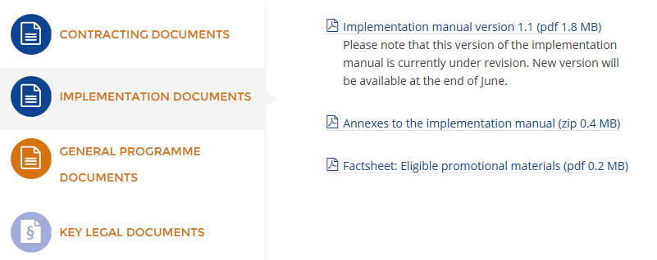
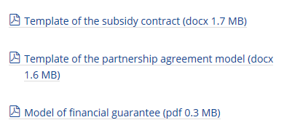
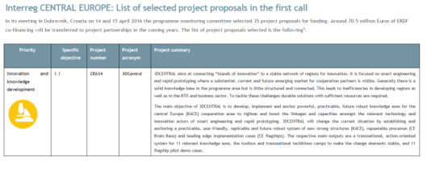
Dokumenty pro přÍJEMCe
21.-22. září:
Project implementation training

Slide 6
rámec pro 2. výzvu
Navazuje na zkušenosti z 1. výzvy, má snížit administrativní zátěž a dát příležitost žadatelům z 1. výzvy, aby předložili aktualizované žádosti
€
10
Rozpočet
Priority
Témat
Výsledky
Odhadem do výše
90 Mio EUR
Otevřena pro všechny 4 priority
Otevřena pro všechny 4 specifické cíle
Důraz na orientaci na výsledky
Inovativnost
Postup
eMS
Trvání
Více zdůrazněna
1-kolová výzva
(+filtr u hodnocení)
Elektronicky podané žádosti
Otevřena 8 týdnů do 23. června

Slide 7
Kontakty
Národní kontaktní místo – Ministerstvo pro místní rozvoj
Odbor evropské územní spolupráce,
kancelář: Letenská 3, Praha
Phone +42 (0) 224 862 213, +42 (0) 224 862 260
Mail nadnarodni@mmr.cz
Web www.dotaceEU.cz/ Programové období 2014-2020 / Programy
Twitter @Interreg_CZ
www.interreg-central.eu
info@interreg-central.eu
+43 (0) 1 8908 088 - 2403
facebook.com/CentralEuropeProgramme
linkedin.com/in/centraleuropeprogramme
twitter.com/interregce

